Slide 1
Spring Validation
STS12
폼 데이터 검증

Slide 2
폼 데이터 검증 (Parameter Validation)
신뢰성 있는 웹 어플리케이션 작성을 위해 폼데이터 검증 필수
기본적으로 폼데이터는 2단계 걸쳐 검증해주어야 한다.
1단계: ‘클라이언트’ 에서 submit 하기 전에 검증 : (JavaScript) 사용
2단계: ‘서버’ 에서도 검증 : Spring, JSP 등 사용...

Slide 3
프로젝트 생성
프로젝트명 : STS12_Validation
프로젝트: Spring Legacy Project 템플릿 : Spring MVC Project
base-package : com.lec.sts12_validation
web.xml 에 utf-8 <filter>
Spring : 5.2.1
Java : 1.8

Slide 4
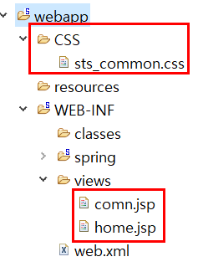
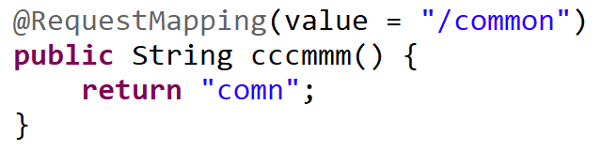
프로젝트 생성
HomeController에 /common 추가 ↓
← 단원10의 home.jsp. comn.jsp . CSS 복사, 붙여넣기
이클립스 Validation 세팅하기
설정파일에 CSS 리소스 폴더 설정 ↓
이후 RunOnServer 로 동작 확인

Slide 5
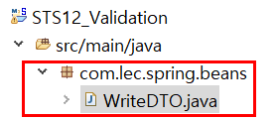
WriteDTO 클래스 가져오기
직전 단원에서 작성한 DTO 클래스와 패키지를 복사해옵시다.
어떤 내용인지 다시 확인해봅시다

Slide 6
일단 기본적인 form 동작 작성

Slide 7
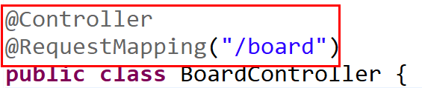
컨트롤러 생성
패키지 : com.lec.sts12_validation 클래스 : BoardController.java
컨트롤러 추가하면
꼭 서버 재시작

Slide 8

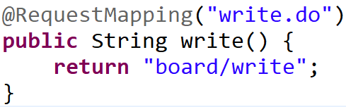
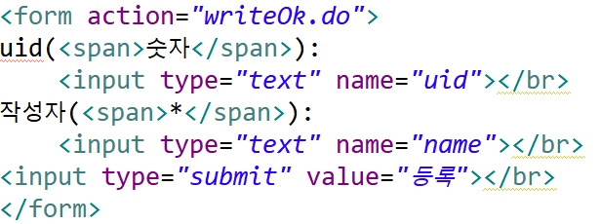
간단한 작성 폼 작성 : write.do
컨트롤러
뷰 생성 board/write.jsp
Notes:
<%@ page language="java" contentType="text/html; charset=UTF-8"
pageEncoding="UTF-8"%>
<!DOCTYPE html>
<html lang="ko">
<head>
<meta charset="UTF-8">
<title>글 작성</title>
<style>
span { color: red;}
</style>
</head>
<body>
<form action="writeOk.do">
uid(<span>숫자</span>):
<input type="text" name="uid"></br>
작성자(<span>*</span>):
<input type="text" name="name"></br>
<input type="submit" value="등록"></br>
</form>
</body>
</html>

Slide 9
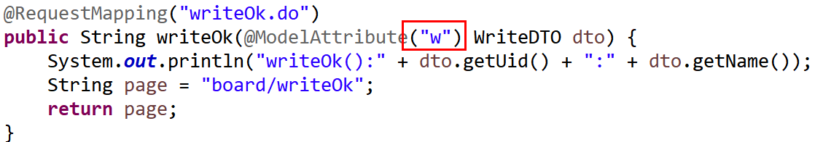
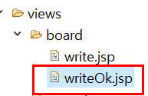

writeOk.do 작성
컨트롤러
뷰 생성 board/writeOk.jsp

Slide 10
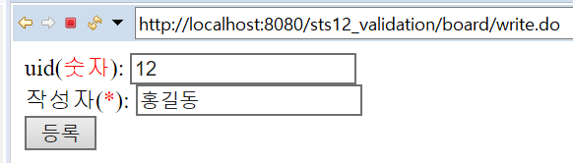

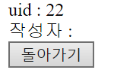
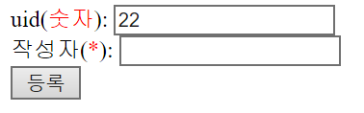
동작 확인 하기
name 은 없어도 ‘일단’ 동작은 한다.

Slide 11
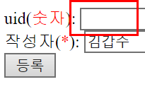
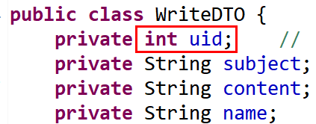
동작 확인하기
그러나 uid (숫자, int) 가 비어 있으면?
400 에러 발생
에러메세지가 길~지만
꼭 읽어 보자.
에러메세지 보는게 곧 실력이다.
원인은 uid 의 타입

Slide 12
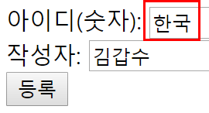
동작 확인하기
500 에러 발생
같은 이유에서다.
고찰:
위 에러는 스프링 MVC 처리 과정에서 어느 단계에서 발생하는 것일까??????

Slide 13
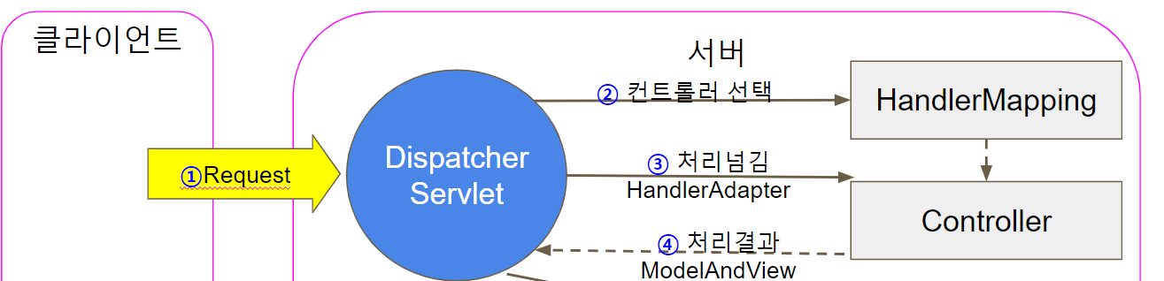
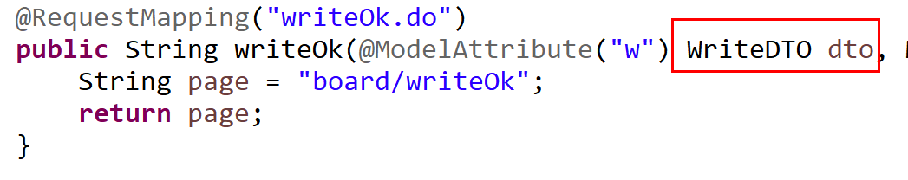
폼 데이터를 검증하려면 어디에????
커맨드 객체를 사용하는 상황에서 폼 검증은 어디서 해야 하나????? 이미 스프링(Dispatcher Servlet)이 사전 처리 하는 단계에서 발생하는데??? 스프링 MVC 에서 폼 데이터 검증 코드를 집어 넣으려면 어떻게????

Slide 14
스프링에서 폼 데이터 검증
validator

Slide 15
예제의 시나리오
아래와 같이 폼 데이터 에 대한 규칙이 있을때, 서버로 넘어온 폼데이터를 스프링에서 다루어 보도록 합니다
uid 값은 반드시 숫자 입력 : 비어 있으면 안됨. name 은 반드시 입력 : 비어 있으면 안됨!

Slide 16
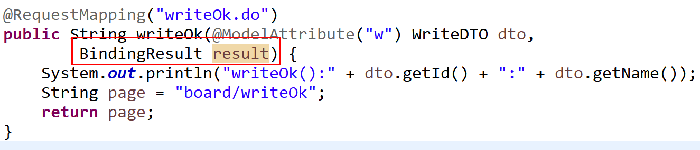
handler 에 BindingResult 매개변수
마치 handler 의 Model 매개변수와 마찬가지로 DispatcherServlet 에서 제공(자동주입) 해주는 객체 validator 가 유효성 검사를 한 결과가 담긴 객체
@ModelAttribute 를 사용할때 handler 매개변수에 Model 을 또다시 명시하면 문제 발생 가능..

Slide 17
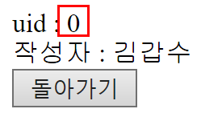
일단 이 상태에서 결과 확인
일단 500 에러 발생 안함
게다가! uid 값이 0?
다시 한번 동작 확인하자.
콘솔을 확인하여
setUid( 0 ) 이 호출되었는지 확인해보자.
아예 호출되지 않았슴을 알수 있다.

Slide 18
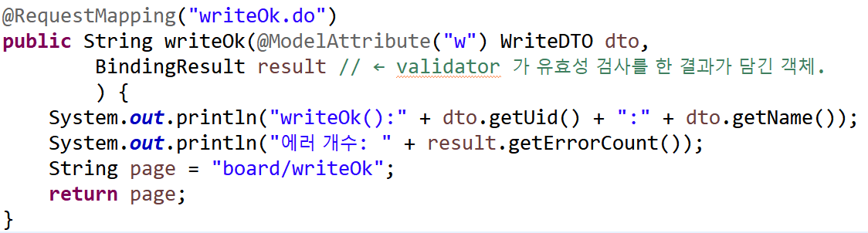
폼 데이터 오류 개수 확인
아래 코드를 추가하고 다시 실행해보자
BindingResult 에 담긴
에러의 개수. 즉 폼데이터 오류의 개수

Slide 19


결과 확인
정상적인 submit 인 경우 →
과연 어느시점에서 BindingResult 에 에러 정보가 추가 되었을까?
uid 가 없거나 숫자가 아니면 →

Slide 20
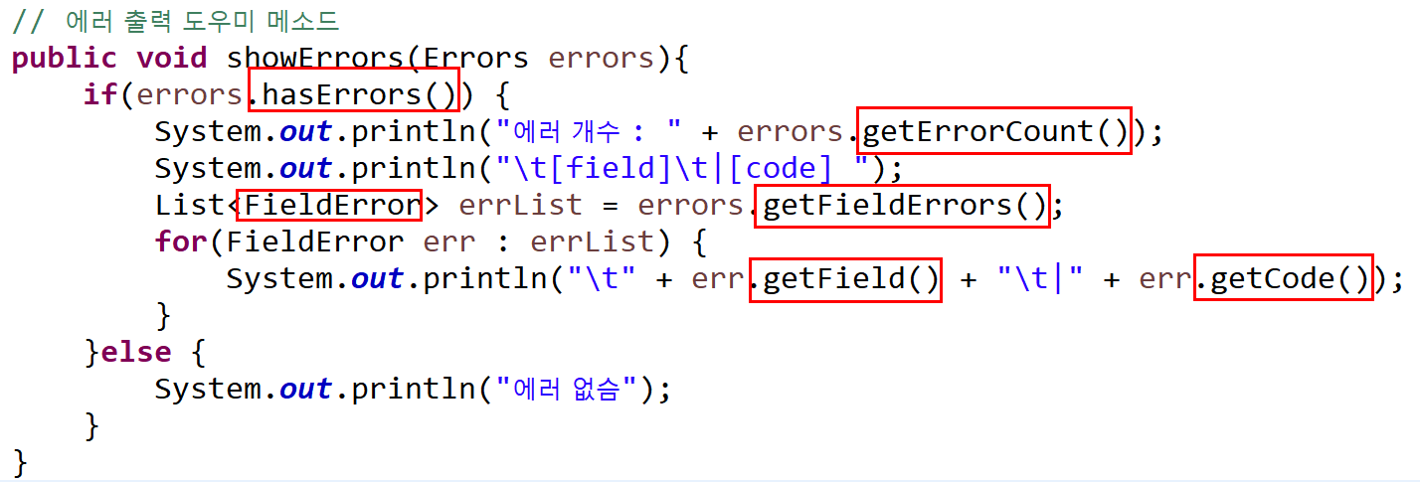
error 출력 도우미 메소드 추가
Errors 에 담겨있는 에러 들을 다 출력해보기

Slide 21
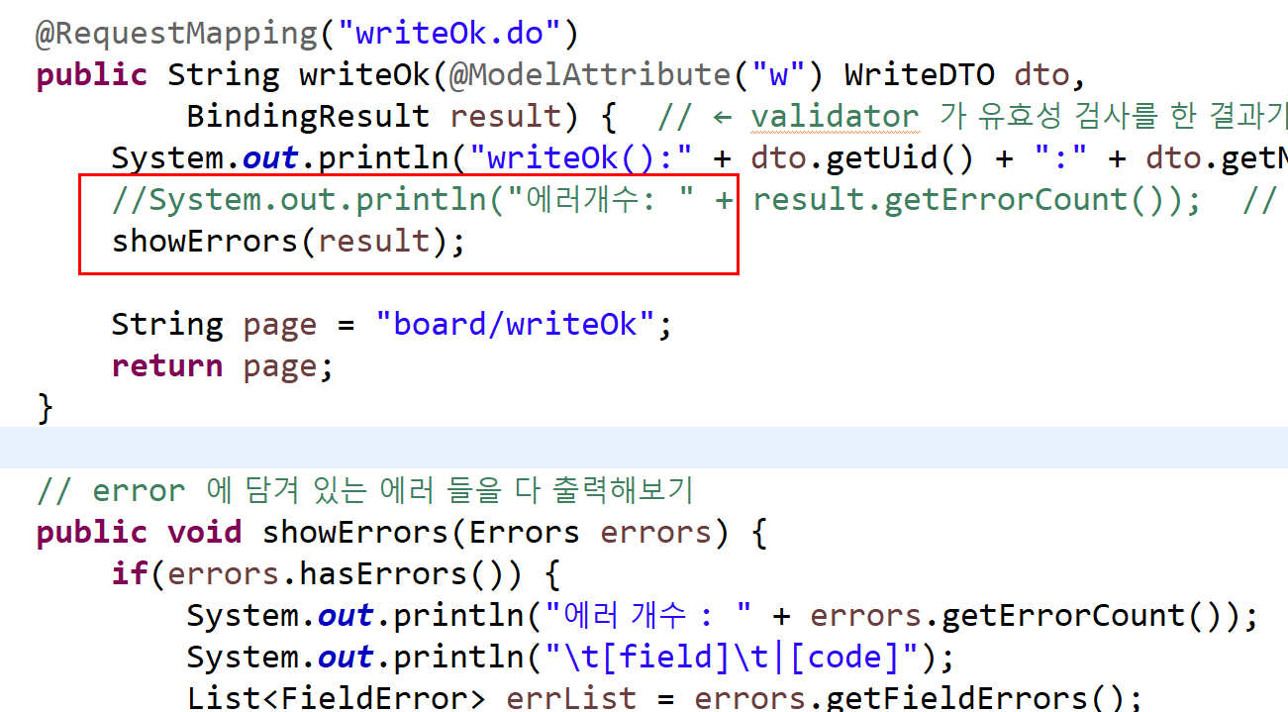
writeOk() 수정

Slide 22
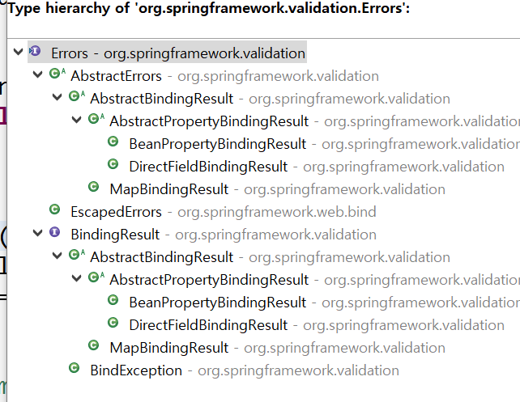
Errors 와 BindingResult 관계
CTRL + T 로 계층도 확인!
Errors
└─ BindingResult 관계다.

Slide 23
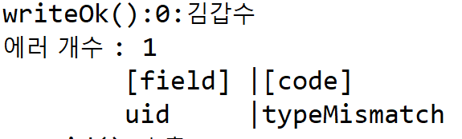
결과 확인
스프링에서 자체적으로 validation 한 결과.

Slide 24
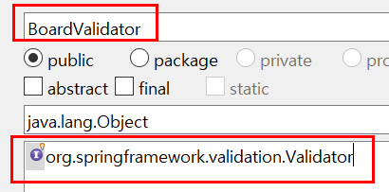
Validator 클래스 작성
스프링 에서 제공하는 폼데이터 검증 객체 !
패키지 : com.lec.sts12_validation 클래스 : BoardValidator 인터페이스 : implements Validator
Notes:
참조 : https://blog.outsider.ne.kr/825

Slide 25
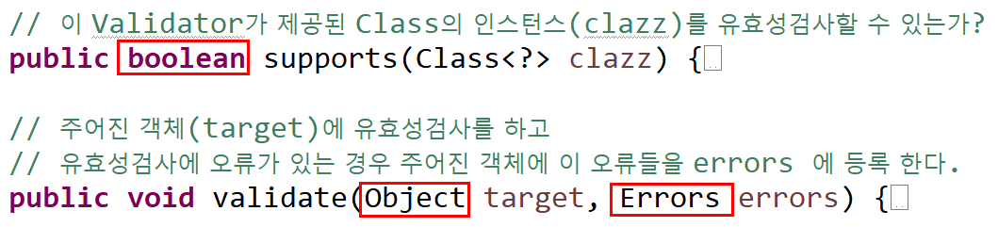
Validator 의 메소드 supports, validate
supports() 사용예

Slide 26
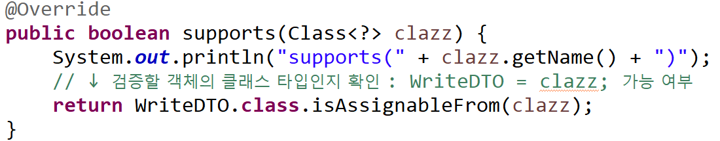
supports () 작성
나중에 실행시키면서 언제 위 메세지가 콘솔에 뜨는지 관찰해보세요

Slide 27
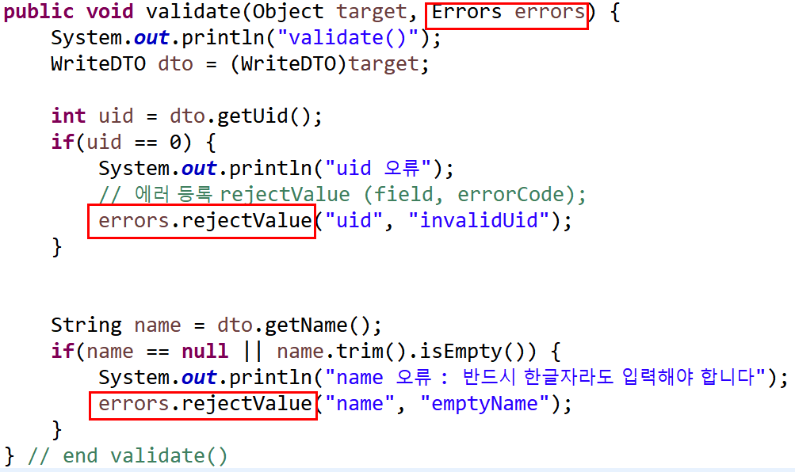
validate() 작성
uid 값은 제대로 바인딩 안되어 있으면 0 값으로 남아있을 것이다.
폼데이터 에러 발생 정보를
field 와 errorCode 쌍으로
로 등록
반드시 필드명과 ‘동일’ 해야 한다.
이 Validator 클래스는 어느 시점에서 적용하는 건데?

Slide 28
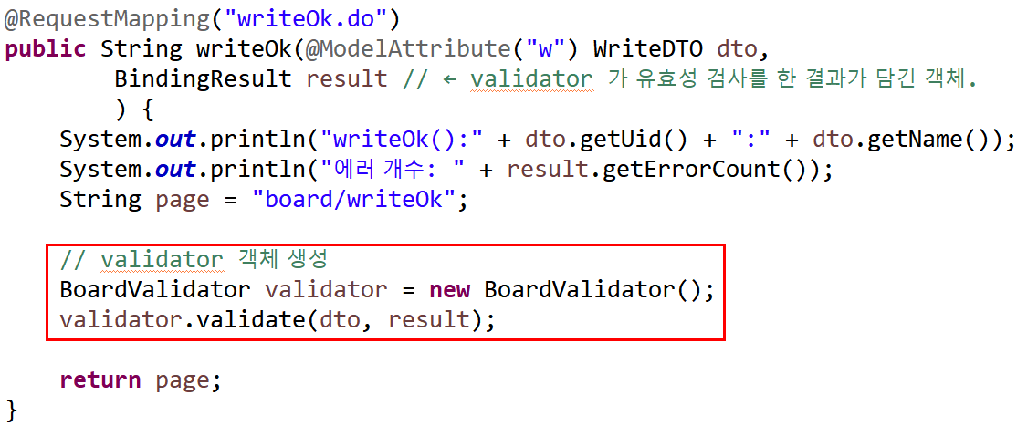
writeOk.do 에 validator 객체 생성
BindingResult 와 Errors 는 무슨관계일까?

Slide 29
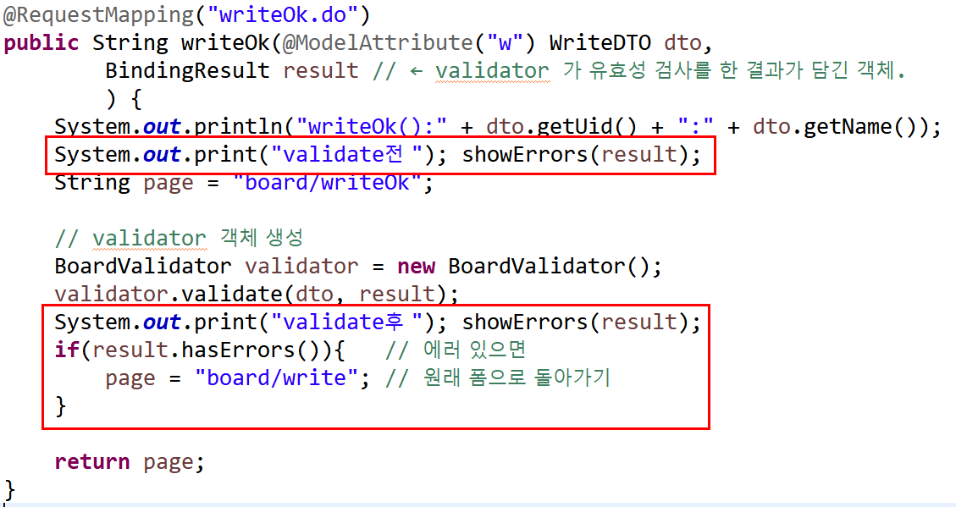
writeOk.do 수정
handler 메소드가 호출되기 전에 폼데이터들은 커맨드 객체에 Binding 된다.
Binding 되는 시점에서 발생했던 에러.
Binding 후 사용자가 validate() 를 호출하여 확인된 에러 추가

Slide 30
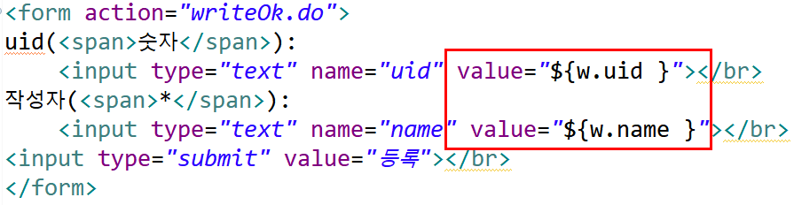
write.jsp 도 수정
에러 발생하면 다시 원래 입력했던 값으로 보여주기 위해.

Slide 31
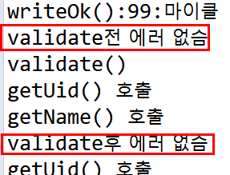
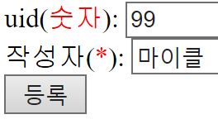
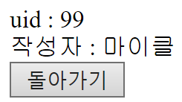
동작확인! - 정상 상황

Slide 32
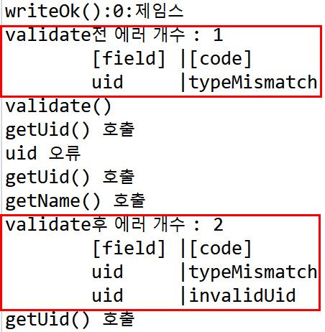
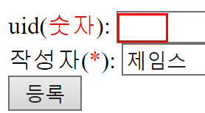
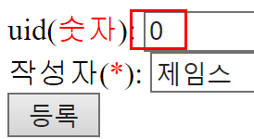
동작 확인 : id 오류
이미 binding 단계에서
에러가 하나 등록되어 있다.
사용자가 만든 validator 에 추가한 에러
동일 field 값 추가 가능!!

Slide 33
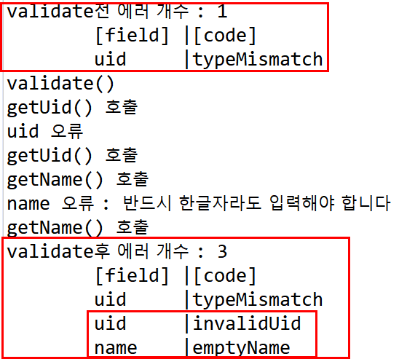
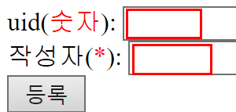
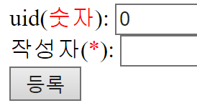
동작 확인 : name 도?
String 타입에는 empty 값 넘어온것은 에러 아님
사용자가 만든 validator 에 의해 2개 에러 추가 등록

Slide 34
ValidationUtils 사용

Slide 35
ValidationUtils 클래스
직전의 예제에서 데이터 검증을 위해서 Validator 인터페이스의 validate() 메소드를 사용하였습니다. ValidationUtils 클래스는 validate()메소드를 좀더 편리하게 사용 할 수 있도록 고안된 클래스 입니다.

Slide 36
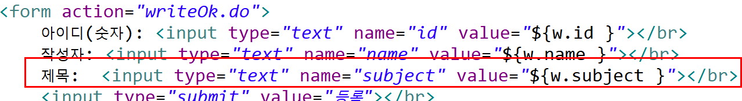
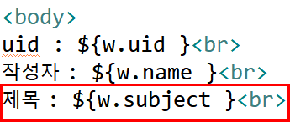
write.jsp, writeOk.jsp 수정
제목(subject) 는 비워서는 안된다면...

Slide 37
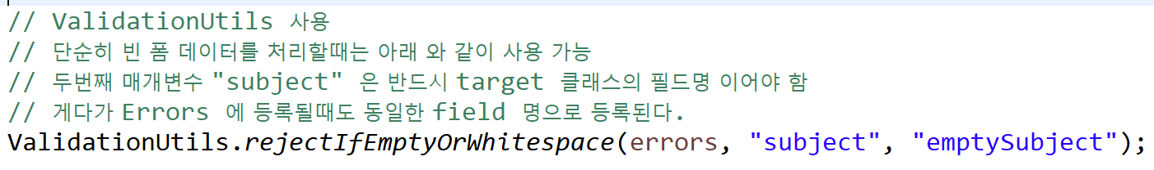
validate() 에 추가
Notes:
// ValidationUtils 사용
// 단순히 빈 폼 데이터를 처리할때는 아래 와 같이 사용 가능
// 두번째 매개변수 "subject" 은 반드시 target 클래스의 필드명 이어야 함
// 게다가 Errors 에 등록될때도 동일한 field 명으로 등록된다.

Slide 38
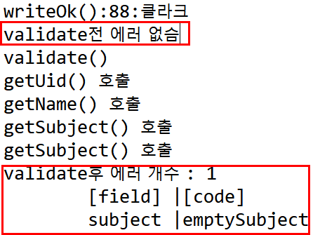
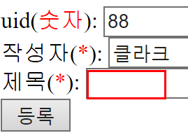
동작 확인 해보자.
/board/write.do 부터

Slide 39
실험..
만약 없는 필드명 으로 지정하면???

Slide 40
@Valid 와 @InitBinder 사용하기

Slide 41
validate() 를 스프링에서 호출하도록 설정
이전까지는 Validator 인터페이스를 구현한 클래스를 만들고, validate()메소드를 직접 호출하여 사용 하였습니다. 이번에는 직접 호출하지 않고, 스프링 프레임워크에서 호출하는 방법에 대해서 살펴 봅니다.

Slide 42
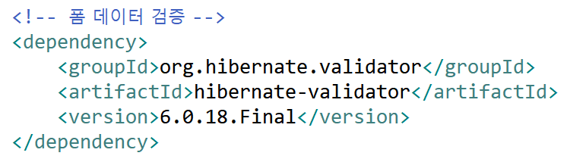
<dependency> 추가하기 : pom.xml
https://mvnrepository.com/artifact/org.hibernate.validator/hibernate-validator
최신버젼 확인 사용하는 Spring 버젼과도 맞는지 테스트 해보아야 한다.
스프링 5.2.1 에서 동작 확인
추가후에 반드시 ‘저장’ 하고 rebuild 완료될때까지 기다리기
Notes:
<!-- 폼 데이터 검증 -->
<dependency>
<groupId>org.hibernate.validator</groupId>
<artifactId>hibernate-validator</artifactId>
<version>6.0.18.Final</version>
</dependency>

Slide 43
일단 버젼이 맞는지 확인을 위해
서버를 재가동 해보아서, 에러 발생하는지 확인해보자 (에러가 없어야 한다)
Maven - Update Project
Clean 3종 세트도 동원해보길..

Slide 44
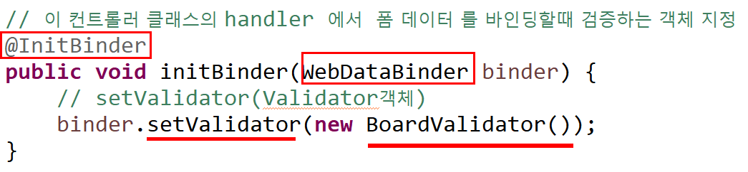
컨트롤러에 @InitBinder 추가
BoardController.java 에 추가

Slide 45
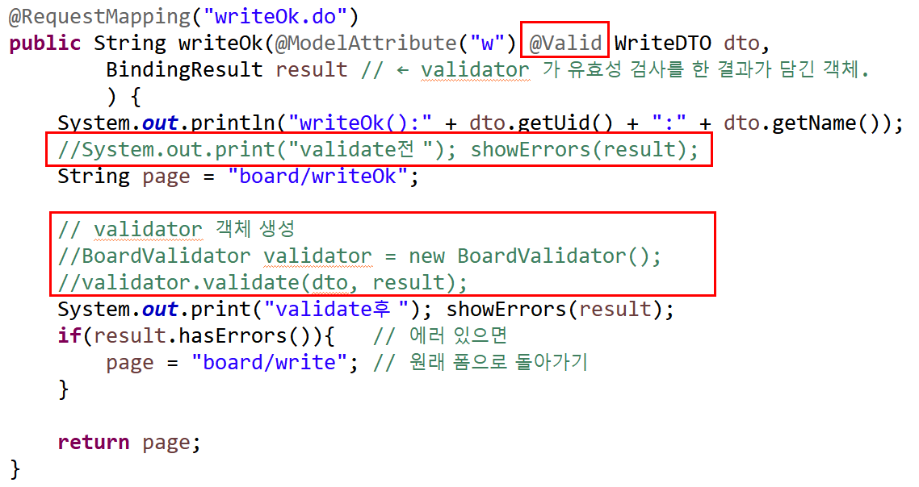
writeOk() 수정
바인딩 하는 시점에서 검증(validate) 한다 @InitBinder 로 등록된 validator 로!
validate() 를 직접 호출하지 않는다

Slide 46
결과 확인해보자.
직접 확인해보세요.

Slide 47
참조 : 추가로 읽어보세요.
https://docs.spring.io/spring/docs/4.1.x/spring-framework-reference/html/validation.html
https://spring.io/guides/gs/validating-form-input/

